Slide 1



Slide 2
CONTENTS
01. 团队介绍
02. 模型思路
03. 特征设计
04. 规则研究
05. 总结

Slide 3

团队介绍
队长：周鸿宇（深圳先进技术研究院）
天池雪浪瑕疵检测大赛亚军
IEEE与优必选科技举办的中国机器人大赛金奖
云从科技举办的生物特征识别开发者大赛冠军
JDD京东金融 登录识别赛道TOP3
天池Fashion AI属性识别TOP10
杨骏（中国科学院博士）
IEEE与优必选科技举办的中国机器人大赛金奖
云从科技举办的生物特征识别开发者大赛冠军
JDD京东金融 登录识别赛道TOP3
天池Fashion AI属性识别TOP10
张元梵（重庆大学）
DataFountain 钢筋数量AI识别 TOP2
天池 Alibaba Cloud German AI Challenge 季军
DataFountain 虚拟交通标志物检测 TOP3
张曙晖
通信行业，在职，40+老工程师，自学机器学习2年，
有点秃（秀）
天池oGeek赛第8

Slide 4
模型思路
题目解析 初步思路 模型构建

Slide 5
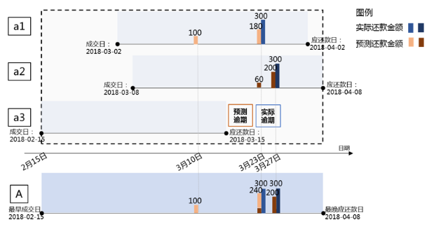
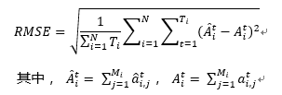
题目解析
题目以资金组合为单位，目标为精准的预测每一天用户还款的金额，数据中每个用户皆为一次性还款。
由于不知道组合的构成，如何准确的预测每个人的还款概率分布就成为了该问题的核心。

Slide 6
题目解析
从目标开始考虑：
人为什么会突然还钱呢？
截止日期快到了
发工资了
习惯还钱了
想结束贷款
从这些原因看来，我们认为日期是该问题的主要原因。从日期的特殊性入手可能对该问题有很好的效果。

Slide 7
初步思路
星期六还款统计
倒数第5天还款统计
按日期分类：
一个月最多31天+当天+逾期还款=33，33个分类类别
由此得到每天一个label的日期预测模型。
但这样又存在问题：
不是每个月都有31天，30,31类别数据会格外的少。
模型真的理解了33个分类吗，对于33个类别使用相同的特征。
模型会缺乏对每个类别的敏感性和特异性，变成单纯的拟合分布。
由此提出思路，使用对应特定类别有特定效果的特征，以此来增加模型对每个类别判断的能力。
LGB
Feature
Label2
Label1
星期六
还款日倒数5天，
星期日
还款日倒数4天，

Slide 8


模型构建
LGB
Feature
不还款
还款
本日还款统计
进一步简化：
将33分类简化为2分类，原本增加的每一天的特征统计均变为本日的统计特征。
数据集由原本的100w扩展为针对每一天的3200w，大量增加针对每一天的处理。
模型从多分类变为2分类问题，loss针对性强更易收敛。
分类器训练过程脱离多分类的约束更好的拟合单独类别 （softmax——sigmoid）
仅使用1/3数据量，
初赛59xx，复赛57xx，
均在TOP10
$a∗x$=$\sum{y_{i}∗p_{i}}$
$a∗x/y_{i}$=$p$

Slide 9
特征设计
基础特征 基于历史 基于训练集

Slide 10
基础特征
日期相关：
本日日期、星期、是否法定节日、该月第几周、成交后第几天、距离结束剩余几天、剩余日期是否小于一周、成交后第几周、一共多少天。
注册日、信息输入日、成交日、截止日的年月日差值。
金额相关：
利率*本金、金额大于5000、金额大于5000小于1000
金额除以天数、金额除以根号天数、金额基于年龄、城市、成交后天数的组合统计。
行为相关：
三类行为的个数统计，是否大于0。
人物相关：
是否存在肖像，个人的地区、年龄等基础信息。
Repay_log基础统计
基于user统计提前还款、借款金额的最大最小值、均值方差、峰值偏向等。

Slide 11
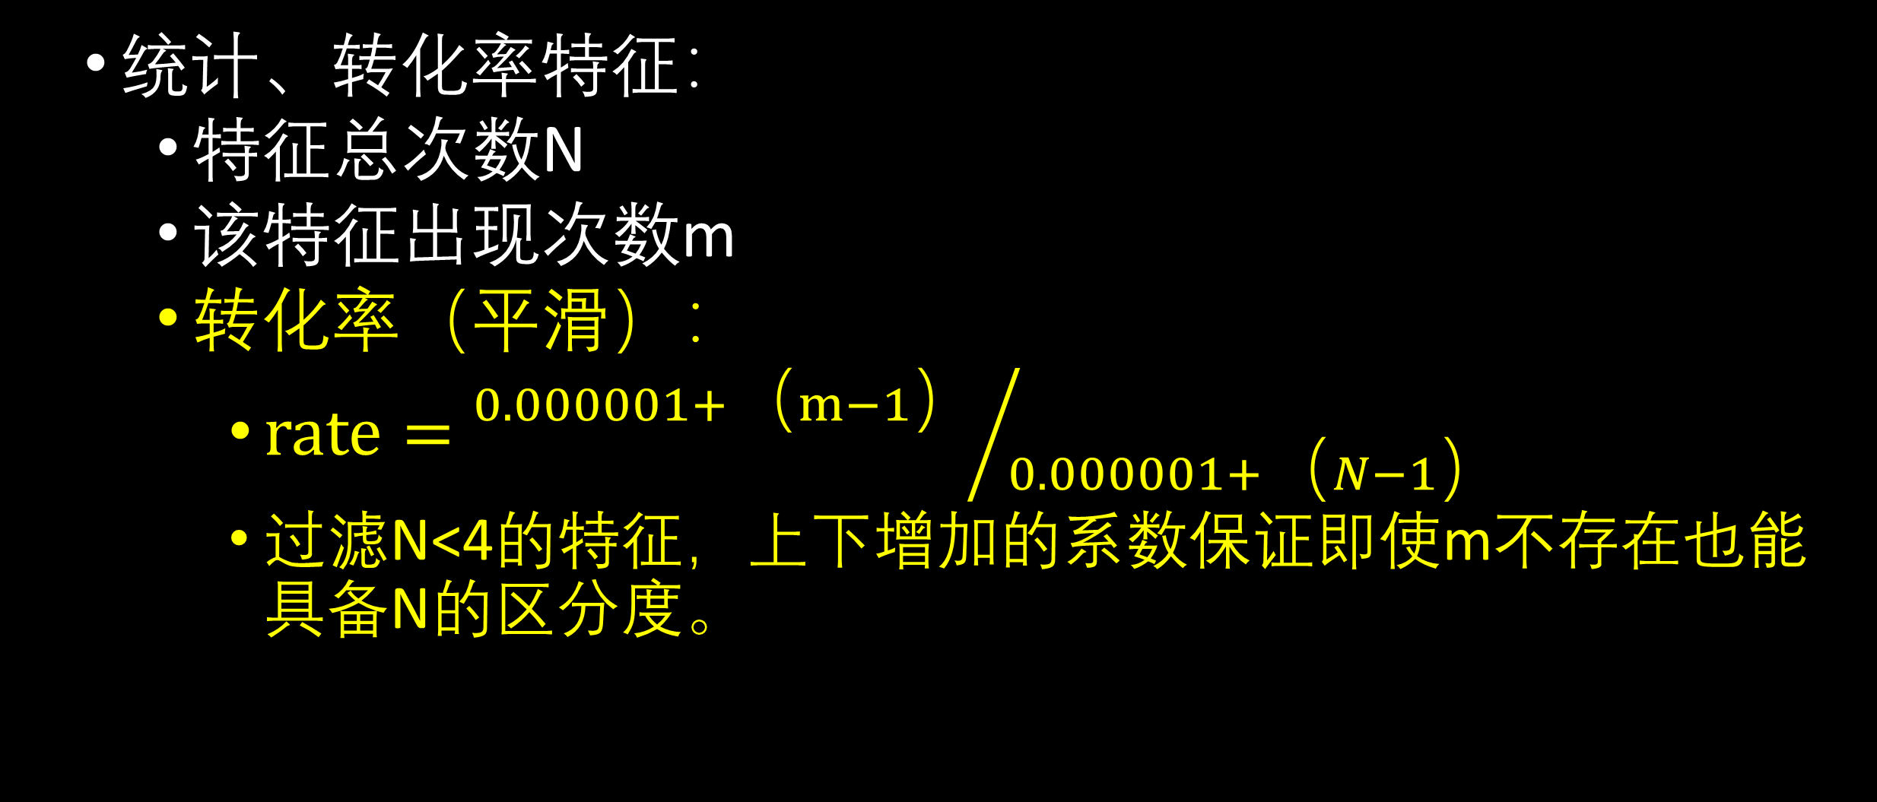
基于历史
统计、转化率特征：
特征总次数N
该特征出现次数m
转化率（平滑）：
$rate={0.000001+（m−1）}/{0.000001+（N−1）}$
过滤N<4的特征，上下增加的系数保证即使m不存在也能具备N的区分度。

Slide 12
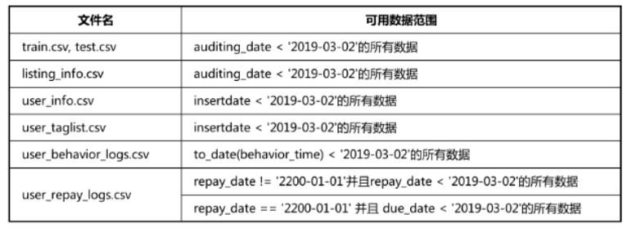
基于历史
数据使用：
由于FAQ限制，除了user_id以外的统计不能使用全部的repay log。因此使用时需要对数据进行筛选。
全数据
user_id部分对order1和全order分别编码。
筛选后的数据
Id_city部分对order1和全order分别编码。
筛选后数据order1编码
前后天数统计，总天数，利率，总期数。

Slide 13

基于训练集
平均数编码特征：
根据训练集该特征出现的次数进行加权
先验概率p：标签为1数/总个数
后验概率pt：该特征出现时的标签为1数m/总个数N
平均数编码（平滑）：
$rate={m∗pt+10∗p}/{(m+10)}$
10为平滑系数

Slide 14
基于训练集
平均数编码特征使用：
我们将以下特征与开始日期差、剩余日期差组合得到与日期相关的编码特征。
个人信息：
性别,省份,手机号所属省,城市,城市与年龄组合
type3行为,有无tag
标信息：
总期数,利率
日期：
当月第几周

Slide 15
规则研究

Slide 16
规则研究
规则思路：
由于模型的概率最终需要归一化，即使判断正确也会产生一定的损失，同时由于考虑不周全，一些特征也会带来干扰。因此我们希望通过规则来减少这部分的损失。
我们的规则一共总结了四条，均根据repay历史和模型的输出进行调整。

Slide 17
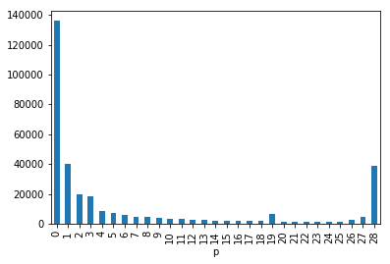
规则研究
规则一：
模型在最后一天得分高于75%的概率提高至95%。
根据训练集信息我们画图可以看出，大部分人都是在最后一天进行还款的，这也是模型得分最高的地方，而我们希望将这部分优势进一步强化，于是得到了第一条规则。
规则二：
模型在成交当天得分高于20%且有过当天还款历史的概率提高至95%。
根据数据分布，我们发现当天还款是很难预测到的，但有过当天还款历史的人有更高的倾向，模型会根据其它信息来综合判定概率的趋势。

Slide 18
规则研究
规则三：
对于较多次有同一天还款历史的人，使用历史概率与模型概率的平均。
我们假设多次同一相对日期还款的人，在其他日子还款的可能性很小，模型也难也确定。因此在未出现过还款状况的日期与历史概率（0%）平均，只会减小其他日期错分的概率，也是为了减少多余的损失。
规则四：
习惯于1号还款且有历史逾期记录的在一号还款概率提高至99%。
根据数据分布，我们发现有过逾期记录的人有在下个月一号还款的倾向，我们认为这是与业务相联系的，预期的人可能会被提醒，或采取一些措施导致的。而本身1号成交的人也最有可能1号还款。为了提高规则准确性，我们将这两部分取交集，提升了该部分的概率。

Slide 19
总结

Slide 20
总结
总体思路：
单模型二分类lightgbm（1/3数据集）+规则后处理
优势：
二分类模型复杂度低，收敛快，对每一个类别和每个特征都可以充分利用
数据需求量小，效果较好，1/3数据集即可达到前几名成绩
模型简便，方便进一步改进，潜力较大
针对性强，可以对每一天单独预测
不足：
未来得及基于全数据集进行调整
对特征没来得及深入挖掘，还仅使用了当天的特征
特征未经过筛选、提炼
规则较为简单

Slide 21



THANK YOU

